Slide 1
Безопасная осень

Slide 2
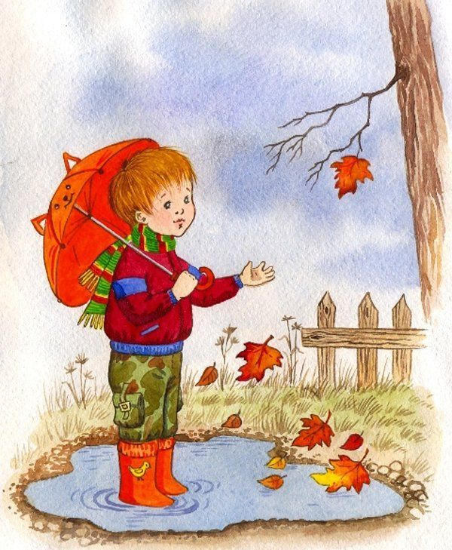
Что сделать, чтобы ребенок не простудился в осенний период? Как не допустить элементарного насморка или ОРВИ? Как с радостью прожить этот осенний период?
Да, в общем, ничего нового или сверх естественного вам и делать не надо. Просто сядьте, возьмите листок бумаги и ручку и составьте план профилактических мероприятий.

Slide 3
Как составить план профилактических мероприятий для вашего ребенка?
1. Побеседуйте со всеми членами семьи о необходимости проведения профилактических мероприятий дома. Лучший пример для ребенка – пример родителей! Да и коллективная деятельность сближает всех членов семьи и располагает к систематическим упражнениям в привычке «Быть здоровым».
2. Подумайте, в какую интересную игру можно поиграть всей семьёй с целью «быть здоровым». Почему это надо сделать? Когда ребенку неинтересно, он будет или саботировать или выполнять с не охоткой «полезные» процедуры. Радость и польза от «здоровых привычек» у ребенка появляется только в том случае, когда это приятно, интересно, занимательно

Slide 4
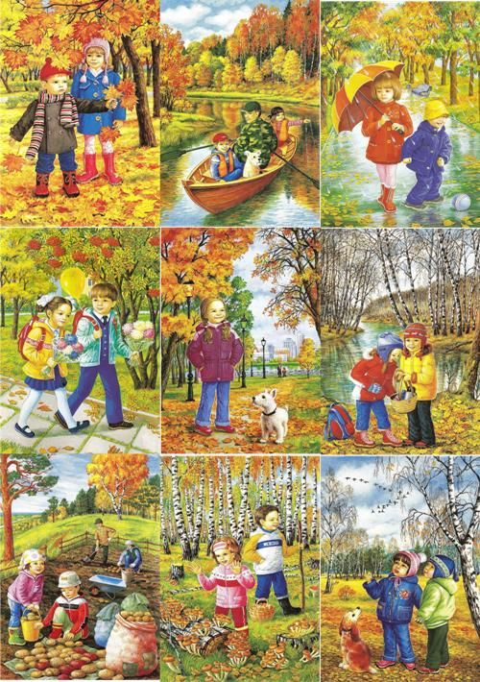
3. от чего чаще всего появляется простуда у ребенка? Правильно – от воды: или ребенок ноги простудил, или долго находился в дождливую погоду на улице. Что делать? От чего заболели, тем и лечиться надо.
Прогулки в любую погоду. Пусть не продолжительные по времени, но обязательные и систематические. Учтите, пожалуйста, что прогулки вместе с ребенком по магазинам способствуют обратному эффекту, то есть приобретению воздушных инфекций.
Прогулки – это нахождение ребенка на улице, пешие прогулки по парку или скверу («конные» на велосипеде, на роликах, зимой – на лыжах). Полюбовавшись красотой осенней природы, вы способствуете развитию движений ребенка и хорошему обмену веществ, а также успешной адаптации к сырому и влажному климату.

Slide 5
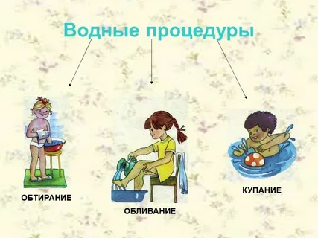
Водные процедуры. Все водные процедуры прекрасно закаливают и повышают иммунитет ребенка.
Для растущего организма водные процедуры являются практически незаменимыми. Они закаливают организм ребенка, развивают мышцы, способствуют росту и нормализируют состояние вегето-сосудистой системы ребенка.
К водным процедурам относятся умывание, полоскание горла, обливание конечностей и всего тела, купание в ванне, плавание в бассейне, посещение бани и сауны, поездки и отдых на море. И запомните, пожалуйста, все водные процедуры являются универсальным средством расслабления мышц и успокоения нервов

Slide 6
4. Осенняя витаминизация детей. Варианта два. Первый – пойти в аптеку, купить и пропить курс детских витаминов (нужна консультация врача). Второй – использовать пожелания ребенка скушать что то «вкусненькое и полезное». Как этого достичь? Вам примерный рацион «вкусных и полезных привычек»
Начинайте прямо сейчас ежедневно по утрам и вечерам пить чай с лимоном и съедать его с сахаром вместе с цедрой.
Приучить ребенка к чесноку. Чеснок не обязательно есть в чистом виде. Свежий чеснок можно просто мелко нарезать и посыпать его в тарелку с супом.
Детям нравится носить на шее «здоровые амулеты». Сделайте его, а дома у кровати или на столе ребенка поставьте раздавленный чеснок в блюдце.
Купите в аптеки богатый витаминами (особенно витамином С) сироп шиповника. Добавляйте его в чай или давайте ребенку как самостоятельный напиток, разводя теплой водой.

Slide 7
5. беседуйте с ребенком о правилах сохранения здоровья:
В детском саду, на улице, в общественны местах надо закрывать нос и рот, когда находишься рядом с людьми которые чихают или кашляют.
Перед едой мыть руки и высмаркивать нос.
Пользоваться только своими личными вещами (носовой платок, вилка, ложка). Потому что через чужие вещи инфекция может попасть в организм ребенка.
6.продумать гардероб ребенка. Знаете ли вы, что одной из возможных причин простуды в осенний период является несоответствие одежды ребенка на улице. Почему-то одни родители перегревают своего ребенка, другие – одевают легкомысленно легко. Чтобы ваш ребенок избежал простуды, исключите возможные причины. Одевайте своего ребенка по сезону, не теплее и не легче необходимого.

Slide 8
Осень славиться своими дарами – это полезные овощи, фрукты и конечно же грибы.
Будьте особо осторожны с грибами.
Токсикологи предупреждают: для детей каждый съедобный грибочек может очутиться смертельно ядовитым! Защитные системы ребенка не обладают необходимыми средствами, чтобы обеспечить защиту организма. Речь об отравлении съедобными грибами.
Детские отравления съедобными грибами постоянно протекают сильно тяжело.
Отравление грибами никогда не проходит само по себе – не ждите, что ход сойдет на нет.
Не лечите пострадавшего ребенка сами, экстренно вызывайте «Скорую».
Никогда не давайте ребенку грибы в походе, вдалеке от населенных мест, где поддерка не придет быстро.
Выезжая на дачу, в сельскую местность, идя в пход, берите с собой аптеску первой помощи при отравлении грибами.

Slide 9
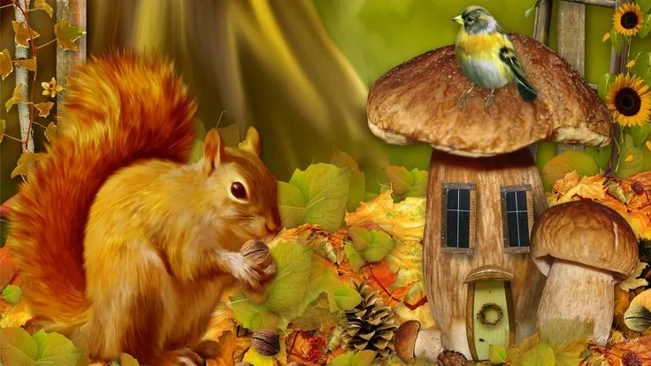
Помощь при первых признаках отравления грибами.
Сразу надо вызвать рвоту. Используйте рвотные средства: теплый раствор поваренной соли, легкий мыльный раствор, слабый раствор горчицы. Выпейте активированный уголь (до пяти таблеток) немедленно вызовие «скорую». Помните, что первые симтомы отравления могутпроявиться лишь через 8-24 часа после употребления грибов. Чем дольше протянется этот промежуток, тем опаснее могут быть последствия, так как яд быстровсасывается в кровь, и в этой ситуации может помочь только очистка крови в условиях больницы и ифонная клизма. Знайте, что грибы для ребенка – смертельно опасны, ядовитая пища, так как его печень и система пищеварения не готовы к неравной схватке

